Slide 1
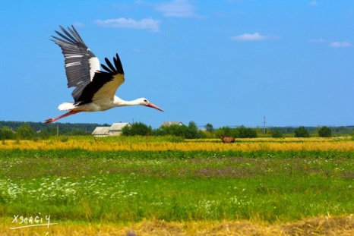

Slide 3
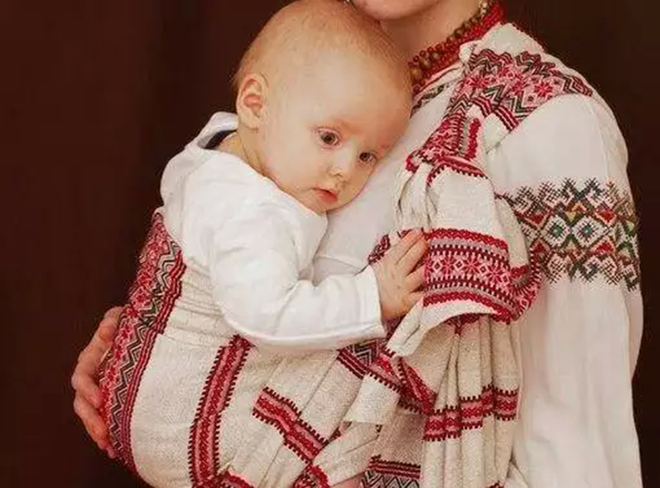

Slide 4
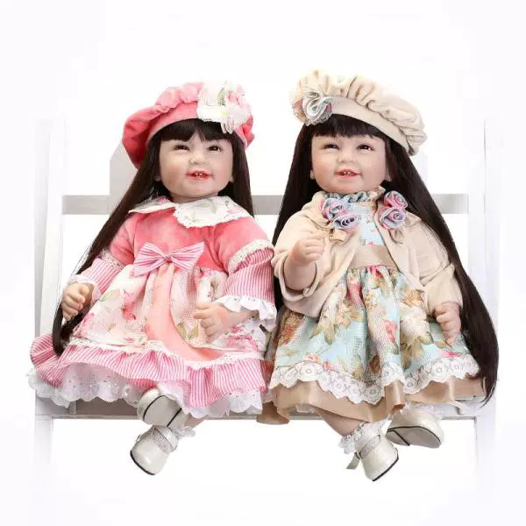

Slide 5
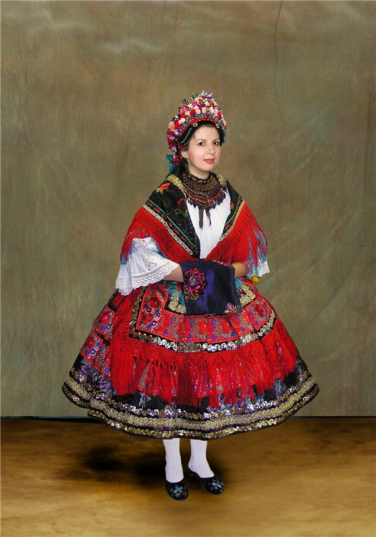
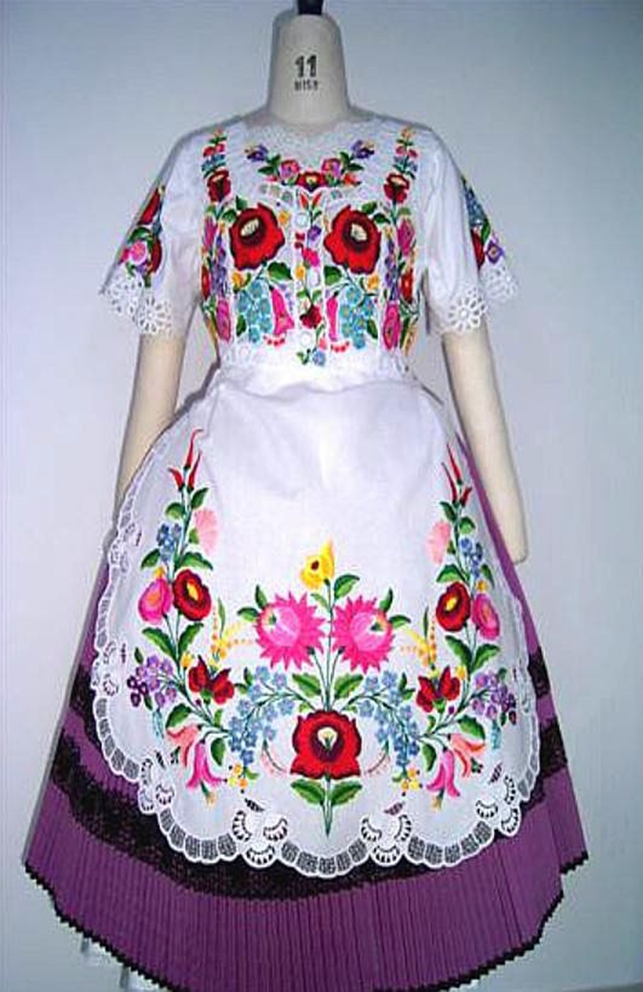

Slide 6
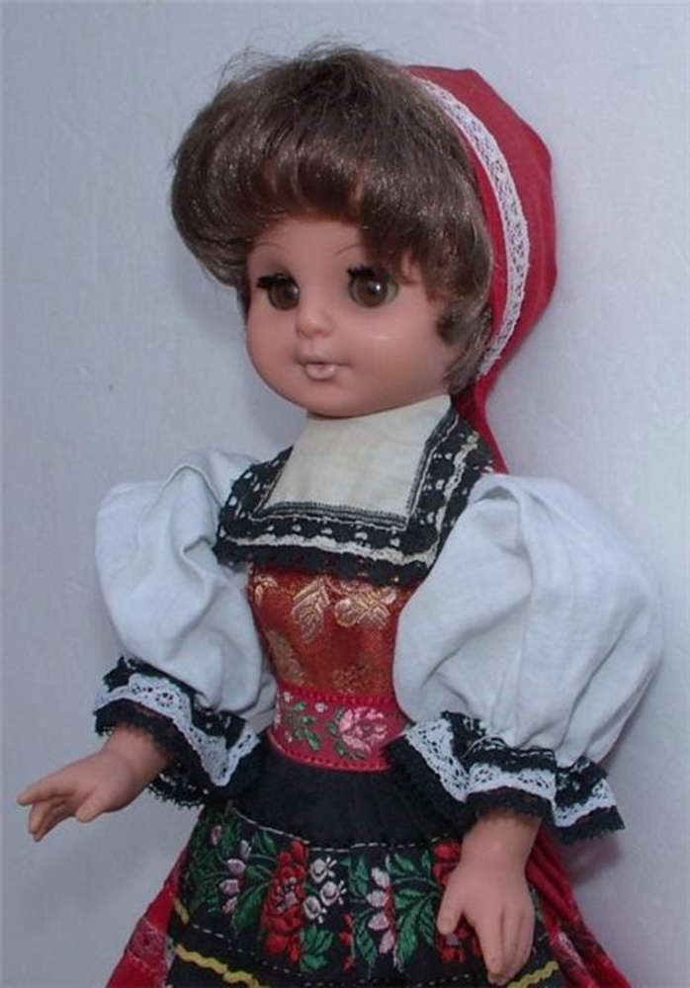
Ілонка, Моріка , Моргіта, Моніка Ондріка, Юлішка, Дьордіка, Гобіка, Еріка,

Slide 7
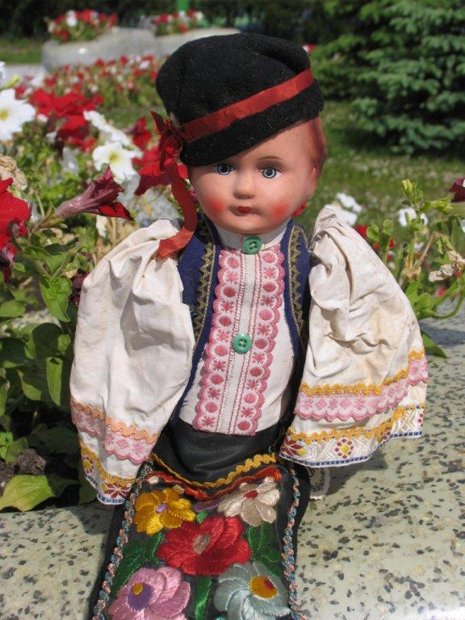
Угорські імена хлопців:
Дюріко –Юра Іштванко -Піштике –Степан
Фері-Федя ,Гобі-Габріел, Берті Міклош

Slide 8
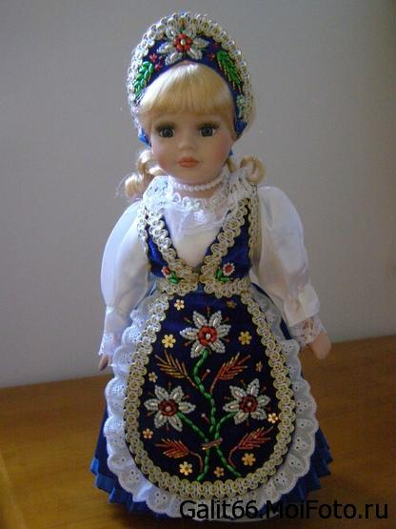
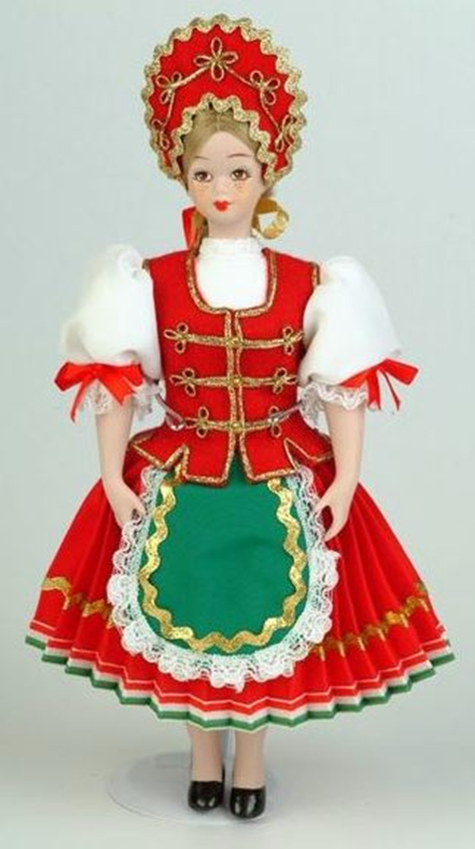

Slide 9
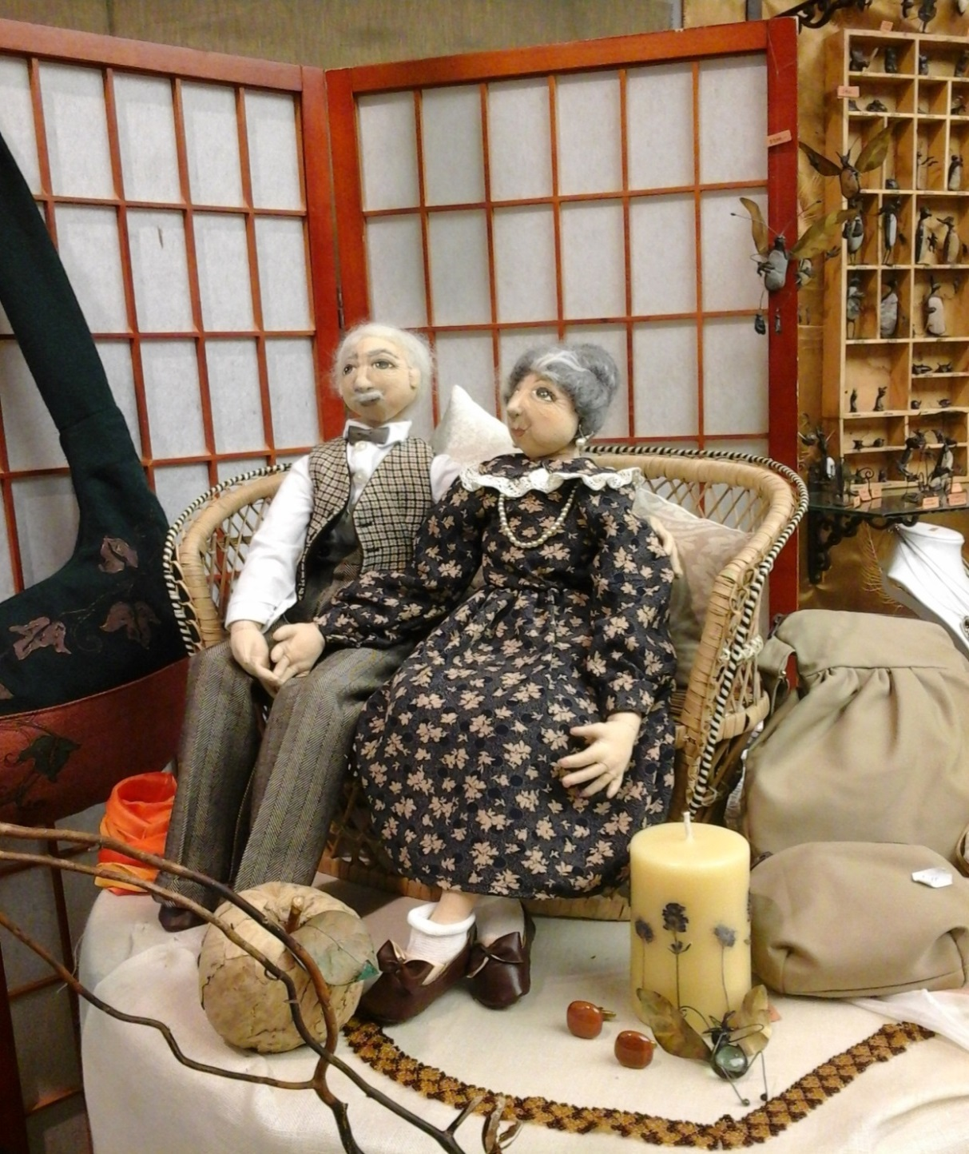
Бабуся та дідусь нашої лялечки.

Slide 10
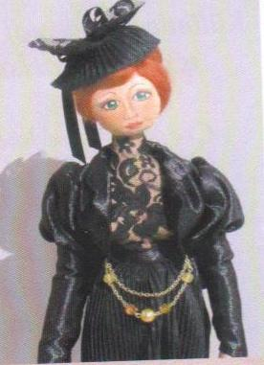
Мама-оню, онюко, онюці…
Notes:
Мама-оню, онюко, онюці…

Slide 11
Сестричка та братик Ілонки
Notes:
Сестричка та братик Ілонки

